Slide 1

Classification de la flore en trois catégories selon un modèle de computer vision
Pierre Cottais & Elias Hermance
vendredi 22 octobre 2021

Slide 2


Introduction
Données
Méthodologie
Résultats
Conclusion
Problématique
« Comment différencier des éléments de la flore locale de façon automatisée ? »
Réduction du périmètre d’étude aux arbres et aux fleurs
Utilisation d’outils de computer vision
2

Slide 3
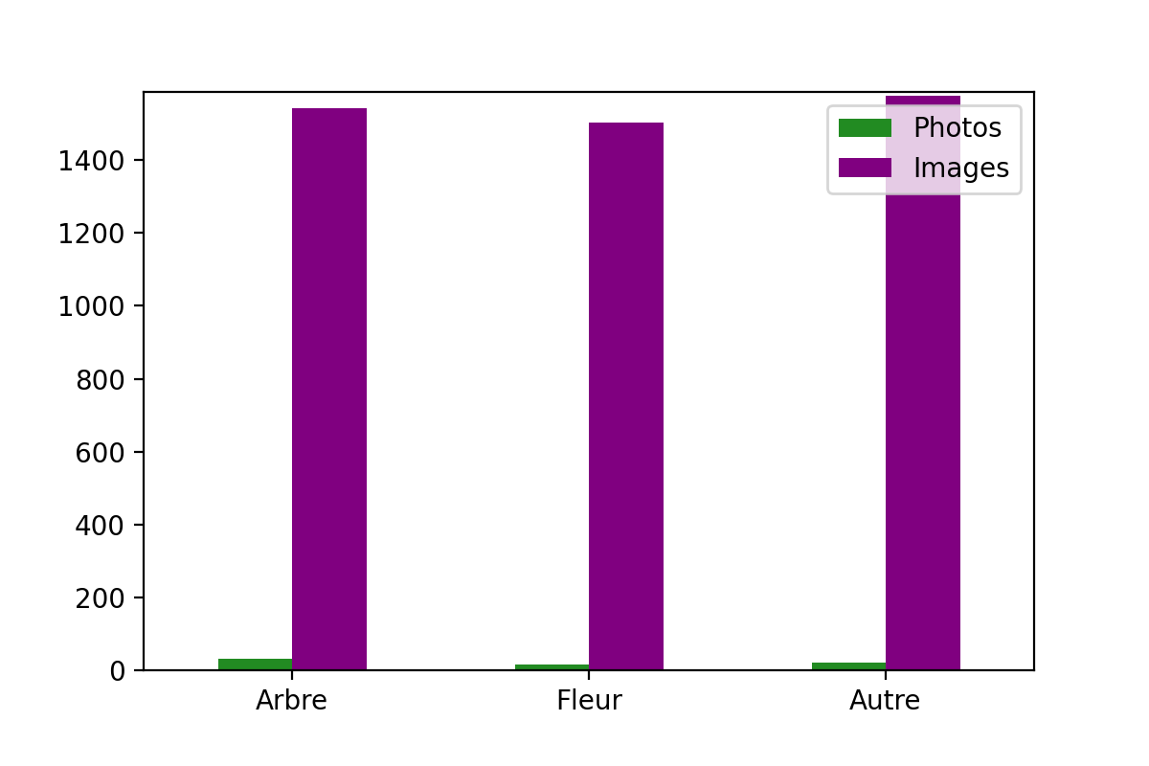
Introduction
Données
Méthodologie
Résultats
Conclusion
Composition du jeu de données
3 classes : {Arbre ; Fleur ; Autre}
68 photos (Ille-et-Vilaine et Côtes d’Armor)
4838 images collectées (libres de droit)
Data augmentation (si overfitting)
3

Slide 4
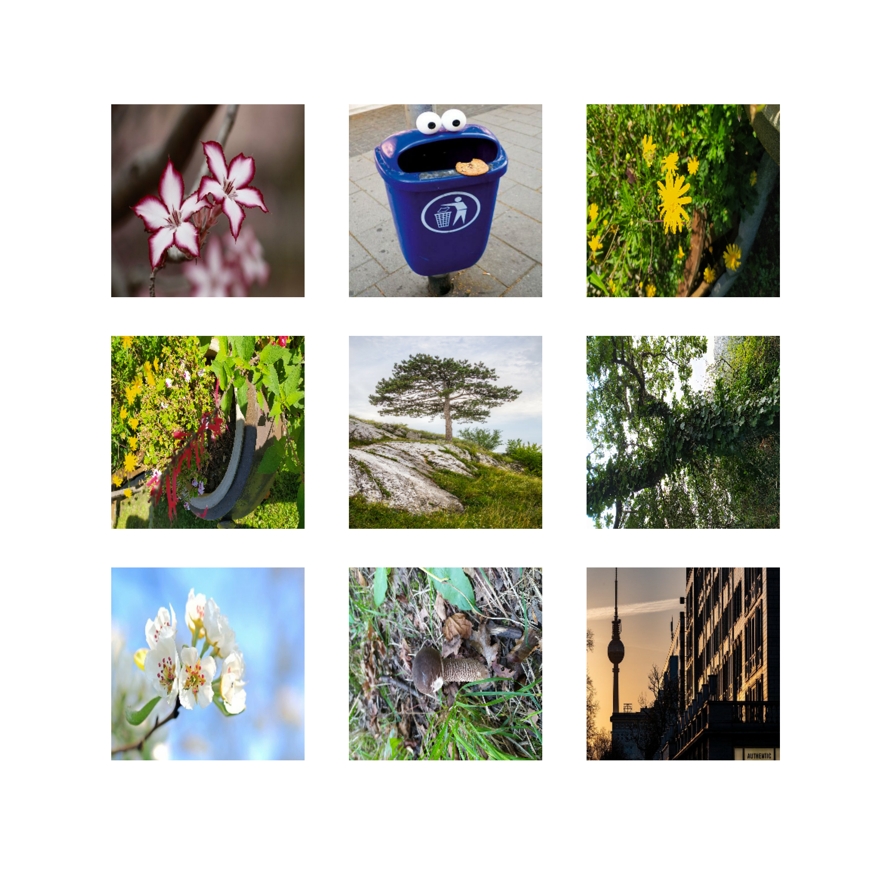
Introduction
Données
Méthodologie
Résultats
Conclusion
Data augmentation par modification aléatoire
Inversion
Rotation
keras.Sequential([
layers.RandomFlip("horizontal_and_vertical"),
layers.RandomRotation(0.2)
])
4

Slide 5
Introduction
Données
Méthodologie
Résultats
Conclusion
Entraînement et validation du modèle
Jeu d’apprentissage (1107 en 3 classes)
Jeu de validation (3799 en 3 classes)
tf.keras.preprocessing.image_dataset_from_directory(
directory="./projet_python/Training_Data/",
labels="inferred",
label_mode="categorical",
class_names=None,
color_mode="rgb",
batch_size=batch_size,
image_size=image_size,
shuffle=True,
interpolation="bilinear",
follow_links=False,
crop_to_aspect_ratio=False)
5

Slide 6
Introduction
Données
Méthodologie
Résultats
Conclusion
Structure
Réduction de l’échelle
Transformation 2D
Sélection temporaire de neurones
inputs = keras.Input(shape=(256,256,3))
x = layers.Rescaling(scale=1.0 / 255)(inputs)
#x = data_augmentation(x)
x = layers.BatchNormalization()(x)
x = layers.Conv2D(filters=32, kernel_size=(3, 3),
activation="relu")(x)
x = layers.MaxPooling2D(pool_size=(3, 3))(x)
x = layers.Conv2D(filters=32, kernel_size=(3, 3),
activation="relu")(x)
x = layers.MaxPooling2D(pool_size=(2, 2))(x)
x = layers.Conv2D(filters=32, kernel_size=(3, 3),
activation="relu")(x)
x = layers.Dropout(0.4, seed = 123)(x)
x = layers.GlobalAveragePooling2D()(x)
outputs = layers.Dense(3, activation="softmax")(x)
model = keras.Model(inputs=inputs, outputs=outputs)
6

Slide 7
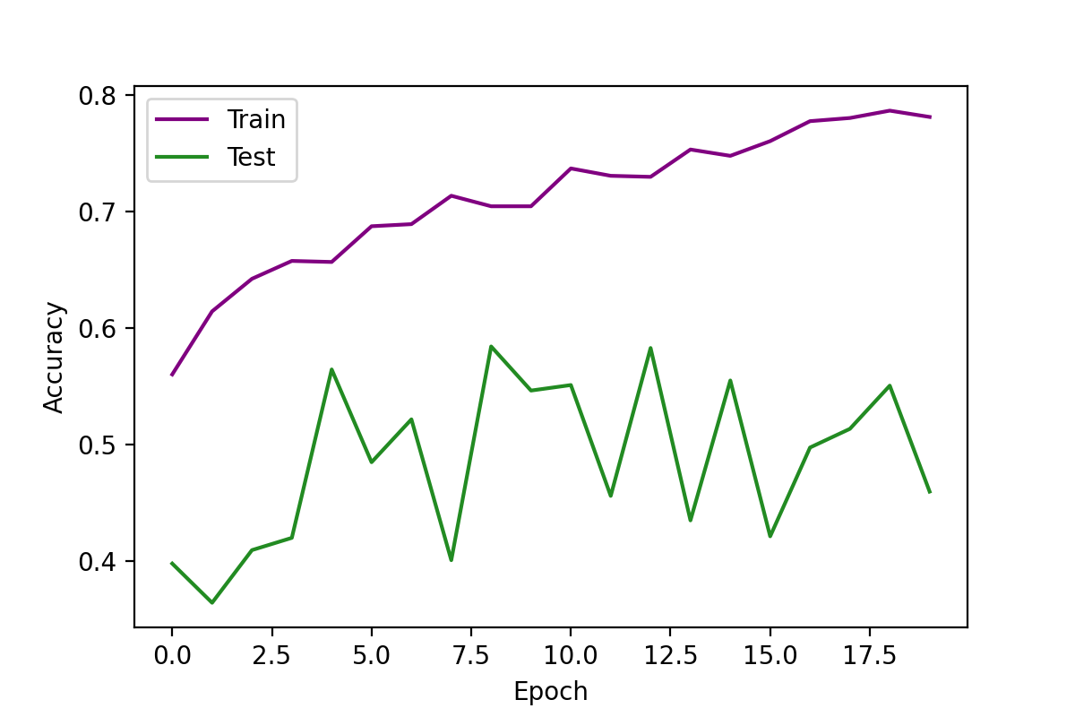
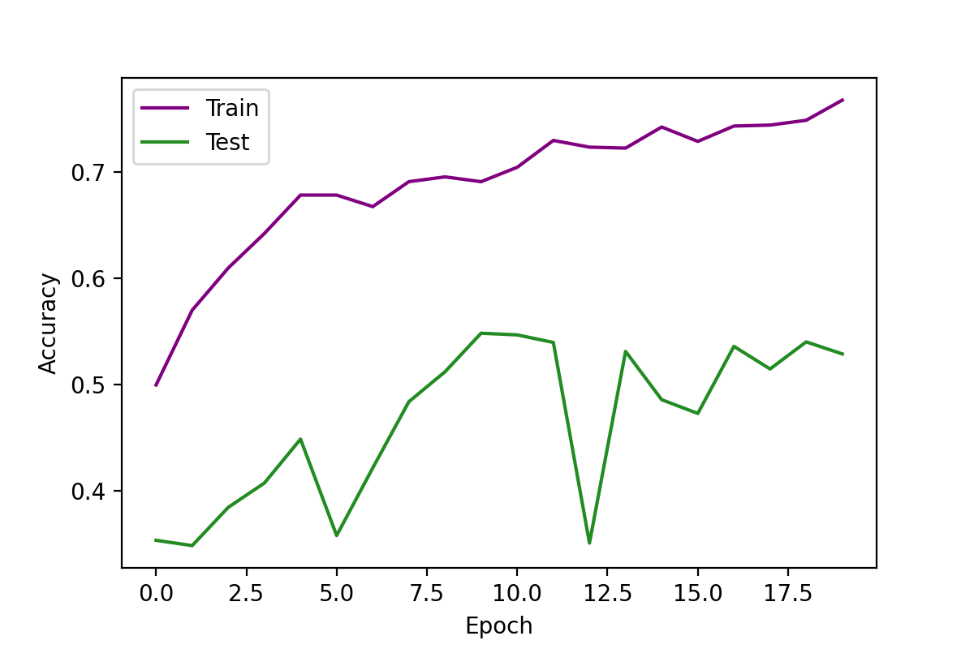
Introduction
Données
Méthodologie
Résultats
Conclusion
Confrontation des résultats
RGB from scratch
Grayscale from scratch
Il y a très peu de différence entre les deux validation accuracy.
7

Slide 8
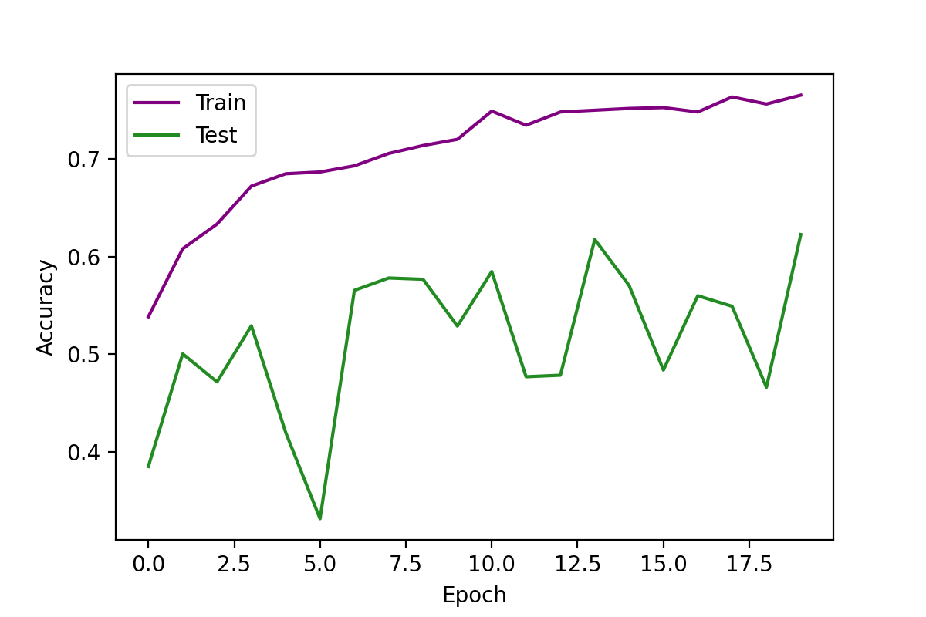
Introduction
Données
Méthodologie
Résultats
Conclusion
Confrontation des résultats
RGB from scratch
RGB transfert d’architecture
Il y a très peu de différence entre les deux validation accuracy.
8

Slide 9

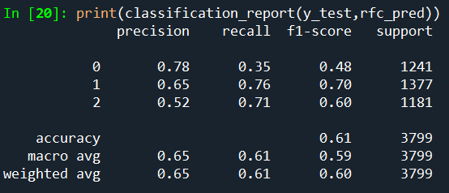
Introduction
Données
Méthodologie
Résultats
Conclusion
Confrontation des résultats
RGB from scratch
Random forest
0 1 2
0 1 2
Il y a très peu de différence entre les deux validation accuracy.
9

Slide 10
Introduction
Données
Méthodologie
Résultats
Conclusion
Qu’est-ce qui pourrait expliquer ces résultats ?
Faible diversité d’images (Image test pas assez ressemblantes au jeu de données train)
Autre : essentiellement des animaux dans la végétation, peut être confondu avec les données dans « Fleur »
Images biaisées, mal rangées
Les images prises dans des jeux de données n’ont pas été toutes passées en revue
Pas assez d’epochs ou architecture pas assez dense
On voulait maximiser « computing time » (le temps d’entrainement du modèle et de validation) et « validation accuracy »
Architecture pas adaptée
➔ On pourrait réutiliser des architectures spécialisées dans la classification de la flore
10

Slide 11
Introduction
Données
Méthodologie
Résultats
Conclusion
Perspectives…
Utilisation d’un multilayer perceptron (et d’un flattening layer)
Un MLP associé à notre architecture contenant des couches de convolutions pourrait fournir des résultats plus satisfaisants
Vérifier la classification des images, et les images en elles-mêmes
Rajouter des couches (pour aller plus profondément dans l’apprentissage)
Rajouter des epochs
Nous n’avions pas atteint un plateau pour l’accuracy du modèle d’entrainement ni de validation
Cependant, nous n’expliquons toujours pas la variation énorme entre deux points de validation
11

Slide 12
Merci pour votre attention.
Place aux questions !
*
Pierre Cottais & Elias Hermance
*ça rime
vendredi 22 octobre 2021

Slide 13
x = layers.Rescaling(scale=1.0 / 255)(inputs)
# Apply some convolution and pooling layers
# x = layers.Dense(10, activation = 'relu')(x)
x = layers.Dense(2, activation="relu")(x)
x = layers.Dense(3, activation="relu") (x)
x = layers.Dense(4) (x)
x = layers.Conv2D(filters = 32, kernel_size = (5,5),activation ='relu')(x)
x = layers.MaxPooling2D(pool_size=(2,2))(x)
x =layers.Conv2D(filters = 64, kernel_size = (3,3),activation ='relu')(x)
x =layers.MaxPooling2D(pool_size=(2,2), strides=(2,2))(x)
x =layers.Conv2D(filters =96, kernel_size = (3,3),activation ='relu')(x)
x =layers.MaxPooling2D(pool_size=(2,2), strides=(2,2))(x)
x =layers.Conv2D(filters = 96, kernel_size = (3,3),activation ='relu')(x)
x =layers.MaxPooling2D(pool_size=(2,2), strides=(2,2))(x)
x =layers.Flatten()(x)
x =layers.Dense(512)(x)
x =layers.Activation('relu')(x)

